Slide 1
Встроенные сертифицированные учебные курсы фирмы "1С" как инструмент повышения эффективности учебного процесса в условиях цифровизации экономики и образования
Еремина Ирина Ильинична,
Сибаева Гульназ Рашитовна

Slide 2
Новые информационные технологии в образовании
КАК
наиболее эффективно учить студентов?
сократить разрыв между образованием и требованием работодателя?
сделать процесс обучения практико-ориентированным?
Обучать технологиям, востребованным
на рынке труда
Notes:
В последнее время всё более актуальны вопросы повышения эффективности обучения; соответствие образования требованиям работодателей. Чтобы образование сделать практико-ориентированным, нужно обучать технологиям, востребованным на рынке труда. Технологии 1С относятся к современным, востребованным, и что немаловажно в текущем положении, являются отечественной разработкой.

Slide 3
Направления подготовки 09.03.03 «Прикладная информатика в экономике» 38.03.05 «Бизнес-информатика»
Формирование компетенций в сфере информационных технологий, методов и средств разработки и сопровождения информационных систем для различных предметных областей на современном научно-техническом уровне
Профессиональные компетенции = Практическая направленность дисциплин
Notes:
Основным содержанием подготовки ИТ-профессионалов по направлениям 09.03.03 (новый шифр по ФГОС 3+) «Прикладная информатика в экономике» и 38.03.05 «Бизнес-информатика» является формирование компетенций в сфере информационных технологий, методов и средств разработки и сопровождения информационных систем для различных предметных областей на современном научно-техническом уровне.
Основу информационных технологий составляют аппаратные, программные и информационные ресурсы. Эффективность обучения определяется в значительной мере последовательностью и связностью изучаемых теоретических дисциплин, подкрепленных курсами, имеющими практическую направленность.
Так, студенты младших курсов знакомятся с историей развития информационных технологий, архитектурой и устройством компьютеров и коммуникационных систем, изучают теоретических основы экономических информационных систем. На основе полученных теоретических знаний и в параллель с изучением экономических дисциплин студенты погружаются в освоение методов и средств информационных технологий. Выпускные квалификационные работы студентов имеют практическую направленность и зачастую используются организациями в своей работе.
Выпускные работы студентов ИТ-направления выполняются и по заказу градообразующего предприятия «КАМАЗ», комитетов финансов, образования информатизации и связи, банков и финансовых организаций Набережных Челнов и Закамского региона, и многих др. Опыт применения ИТ в учебном процессе можно описать по таким составляющим, как техническое, программное, методическое, кадровое и информационное обеспечение, а достижения студентов могут иллюстрировать его эффективность.

Slide 4
Основные организационные позиции подготовки ИТ-профессионалов
3. организация практик и последующее трудоустройство на базе организаций партнерской сети фирмы «1С»
1. изучение линейки ПП фирмы «1С» в рамках программ подготовки бакалавров и магистров, встраиваемые в дисциплины базовой и вариативной части учебного плана, спецкурсы и факультативы
3
1
4. неформальное тематическое общение студентов и профессионалов-практиков, организация мастер-классов, дискуссий, деловых игр и обсуждений
2. организация участия студентов в олимпиадах и конкурсах, проводимых компанией «1С»
2
4
Опыт подготовки ИТ-профессионалов со знанием программных продуктов «1C» НЧИ КФУ
Notes:
В результате долголетней работы в системе профессионального образования и на кафедре бизнес-информатики и математических методов в экономике экономического отделения Набережночелнинскго института КФУ был накоплен определенный успешный опыт подготовки ИТ-профессионалов со знанием программных продуктов «1C». Формализовать и предложить его в качестве универсальной модели конечно нельзя, но основные моменты могут быть вполне интересны и применимы в других учебных заведениях. Основные организационные позиции подготовки таких кадров можно разделить на четыре группы:
изучение линейки программных продуктов фирмы «1С» в рамках программ подготовки бакалавров и магистров, встраиваемые в дисциплины естественно-математического блока и профессионального блока, спецкурсы и факультативы;
организация участия студентов в олимпиадах и конкурсах, проводимых компанией «1С»;
организация практик и последующее трудоустройство на базе организаций партнерской сети фирмы «1С»;
неформальное тематическое общение студентов и профессионалов-практиков, организация мастер-классов, дискуссий, деловых игр и обсуждений (профильная смена «Экономический Олимп» в студенческом лагере Дубравушка, Грушинский фестиваль, арбузники и пр.

Slide 5
Реализация образовательного процесса
ОПОП по направлениям 09.03.03, 38.03.05
ФГОС ВО (ФГОС 3+, ФГОС 3++)
Общекультурные компетенции ОК: ОК-3, ОК-3
Общепрофессиональные компетенции ОПК: ОПК-3, ОПК-3 Профессиональные компетенции ПК: ПК-2, ПК-8, ПК-10, ПК-11, ПК-13, ПК-14, ПК-13, ПК-20, ПК-22
Разработка и реализация РПД со встроенными сертифицированными курсами 1С
Разработка РПД
Подготовка сертифицированного преподавателя "Программировать с "1С" – Легкий старт"
Выбор сертифицированных курсов
Основная профессиональная образовательная программа
Направления подготовки
09.03.03 Прикладная информатика (в экономике)
38.03.05 Бизнес-информатика
Структура и наполнение учебного плана по направлениям 09.03.03, 38.03.05
Дисциплины учебного плана с использованием ПО 1С
Учебный план подготовки бакалавров
Рабочие программы дисциплин

Slide 6
Основная профессиональная образовательная программа
Цель ОП ВО подготовки академического бакалавра – помочь обучающимся, профессорско-преподавательскому составу, экспертам разобраться в структуре учебного процесса; показать, в какой степени представленная ОП формирует необходимые компетенции выпускника, а также показать обоснованность и необходимость данного профиля подготовки.
представляет собой систему документов, разработанную на основе Федерального государственного образовательного стандарта высшего образования (ФГОС ВО) по направлению подготовки 09.03.03. «Прикладная информатика», утвержденный приказом Министерства образования и науки РФ № 207 от 12.03.2015 г.
09.03.03
Прикладная информатика (в экономике)
представляет собой систему документов, с учетом потребностей регионального рынка труда на основе ФГОС ВП по направлению подготовки 38.03.05 Бизнес-информатика, утвержденным приказом Министерства образования и науки Российской Федерации от 11.08.2016 г. № 1002, а также с учетом рекомендованной примерной основной профессиональной образовательной программы.
38.03.05
Бизнес- информатика

Slide 7
Учебный план подготовки бакалавров
09.03.03 Прикладная информатика (в экономике)
38.03.05 Бизнес-информатика
Индекс | Наименование
Б1.Б.9 | Алгоритмизация и программирование
Б1.В.ОД.4 | Объектно-ориентированный анализ и программирование
Б1.В.ОД.15 | Разработка клиентских приложений
Б1.В.ОД.16 | Проектирование и разработка корпоративных систем
Б1.В.ДВ.3.1 | Разработка бизнес-приложений в 1С
Б1.В.ДВ.9.1 | Проектирование информационных систем
Б1.В.ДВ.9.2 | Разработка бизнес-приложений
Б1.В.ДВ.11.1 | Разработка мобильных систем
Б2.У.1 | Практика по получению первичных профессиональных умений и навыков
Индекс | Наименование
Б1.Б.15 | Бухгалтерский учет
Б1.Б.13 | Корпоративные информационные системы
Б1.В.ОД.3 | Объектно-ориентированное программирование
Б1.В.ОД.8 | Проектирование и разработка информационных систем
Б1.В.ОД.9 | Разработка приложений в 1С
Б2.У.1 | Практика по получению первичных профессиональных умений и навыков

Slide 8
Учебный план подготовки бакалавров 38.03.05
ОК-3
способностью использовать основы экономических
Знаний в различных сферах деятельности
Б1.Б.15 Бухгалтерский учет
1С: Бухгалтерия
ОПК-3 способностью работать с ПК как средством управления информацией, работать с информацией из различных источников, в том числе в ГКС
Б1.Б.11 Информатика и информационные технологии
1С: Предприятие
Б2.У.1 Практика по получению первичных профессиональных умений и навыков
1С: Предприятие
ПК-13 умение проектировать и внедрять компоненты ИТ-инфраструктуры предприятия, обеспечивающие
достижение стратегических целей и поддержку бизнес-процессов
Б1.В.ОД.9 Разработка приложений в 1С
1С: Предприятие
1С: Мобильная платформа
ПК-20 умение консультировать заказчиков по совершенствованию бизнес-процессов и ИТ-инфраструктуры предприятия
Б1.Б.11 Информатика и информационные технологии
Б1.Б.13 Корпоративные информационные системы
Б1.В.ОД.3Объектно-ориентированное программирование
ПК-22 умение консультировать заказчиков по вопросам создания и развития электронных предприятий и их компонентов
Б1.В.ОД.9 Разработка приложений в 1С
1С: Предприятие
1С: Мобильная платформа

Slide 9
Учебный план подготовки бакалавров по направлению 09.03.03
ОК-3 | Способность использовать основы экономических знаний в различных сферах деятельности
Б1.Б.19 | Бухгалтерский учет
Б2.У.1 | Практика по получению первичных профессиональных умений и навыков
ОПК-3 | Способность использовать основные законы естественнонаучных дисциплин и современные информационно-коммуникационные технологии в профессиональной деятельности
Б1.Б.9 | Алгоритмизация и программирование
Б1.В.ОД.4 | Объектно-ориентированный анализ и программирование
ПК-2 | Способность разрабатывать, внедрять и адаптировать прикладное программное обеспечение
Б1.В.ОД.15 | Разработка клиентских приложений
Б1.В.ДВ.3.1 | Разработка бизнес-приложений в 1С
ПК-8 | Способность программировать приложения и создавать программные прототипы решения прикладных задач
Б1.Б.9 | Алгоритмизация и программирование
Б1.В.ОД.4 | Объектно-ориентированный анализ и программирование
Б1.В.ОД.15 | Разработка клиентских приложений
Б1.В.ОД.16 | Проектирование и разработка корпоративных систем
Б1.В.ДВ.3.1 | Разработка бизнес-приложений в 1С
Б1.В.ДВ.4.1 | Проектирование и разработка распределенных информационных систем
Б1.В.ДВ.9.2 | Разработка бизнес-приложений
Б1.В.ДВ.11.1 | Разработка мобильных систем
ПК-11 | Способность принимать участие в организации ИТ-инфраструктуры и управлении информационной безопасностью
Б1.В.ОД.16 | Проектирование и разработка корпоративных систем
Б1.В.ДВ.3.1 | Разработка бизнес-приложений в 1С
Б1.В.ДВ.9.1 | Проектирование информационных систем
Б1.В.ДВ.9.2 | Разработка бизнес-приложений
ПК-13 | Способность осуществлять и обосновывать выбор проектных решений по видам обеспечения информационных систем
Б1.В.ДВ.11.1 | Разработка мобильных систем
Б2.У.1 | Практика по получению первичных профессиональных умений и навыков
ПК-14 | Способность анализировать рынок программно-технических средств, информационных продуктов и услуг для создания и модификации информационных систем
Б1.В.ОД.15 | Разработка клиентских приложений
Б1.В.ОД.16 | Проектирование и разработка корпоративных систем
Б1.В.ДВ.3.1 | Разработка бизнес-приложений в 1С

Slide 10
Побывав первый раз на чемпионате WorldSkills, проводимом в г.Казани в 2016 г. получила огромный опыт участия, работы экспертной комиссии, но самое главное поняла, что учить студентов надо по другом. Срочно потребовалось менять подход к обучению, методику изложения, постановку задач.
Пересмотрены учебные планы по направлениям «Прикладная информатика», «Бизнес-информатика»
с 2015 года функционирует Центр сертифицированного обучения
Подготовка преподавателей в Учебном Центре №1 Фирмы «1С»
Расширение компетенции специалистов и участников конкурсов профессионального мастерства по международным стандартам WorldSkills Russia, через проведение обучающих мероприятий разных видов

Slide 11
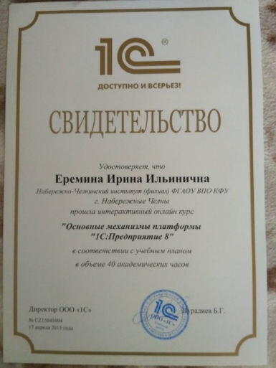
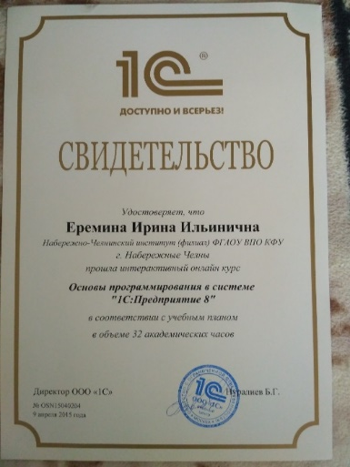
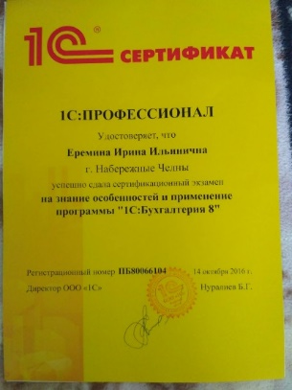
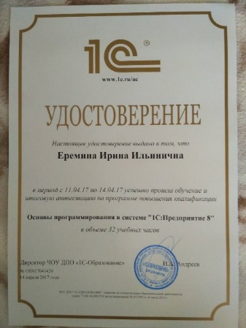
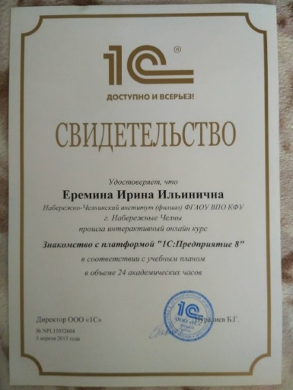
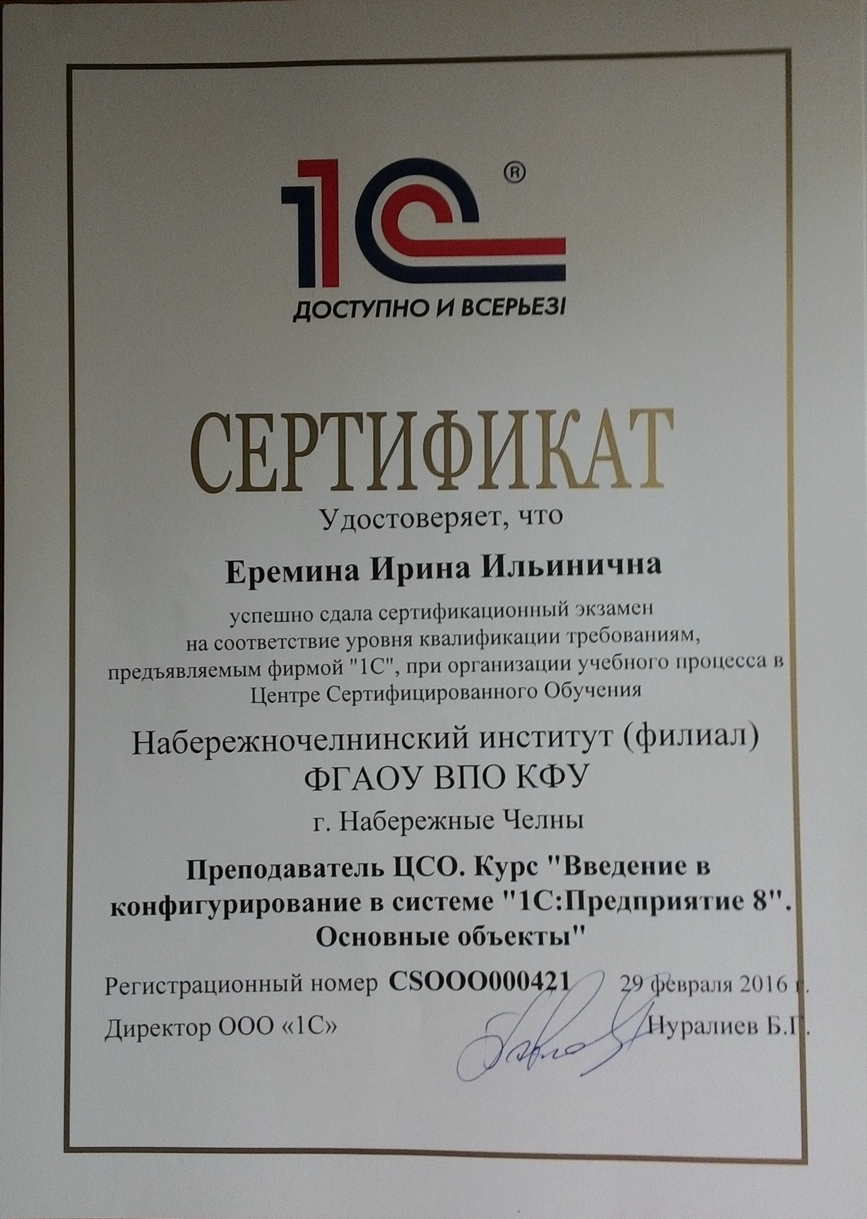
Разработка и реализация РПД со встроенными сертифицированными курсами 1С
Подготовка сертифицированного преподавателя "Программировать с "1С" – Легкий старт"

Slide 12
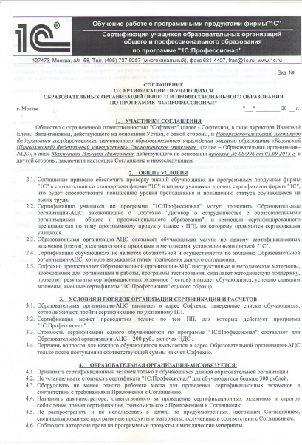
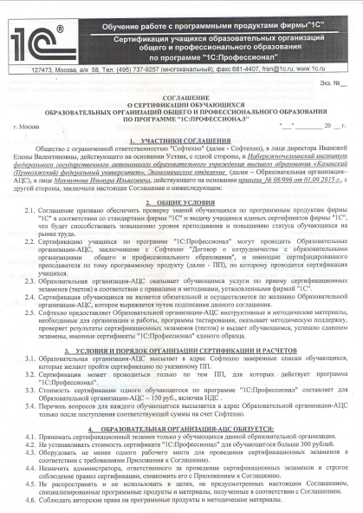
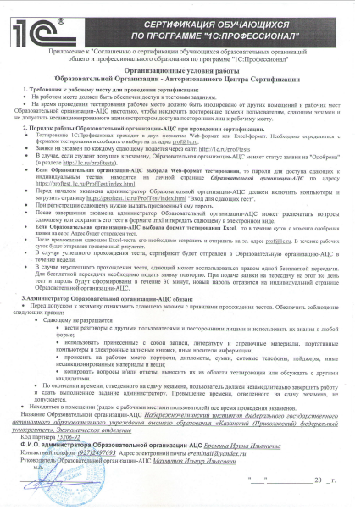
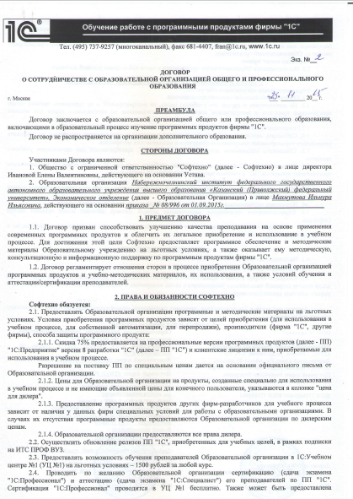
Разработка и реализация РПД со встроенными сертифицированными курсами 1С
Открытие Центра Сертифицированного Обучения в учебном заведении

Slide 13
Знакомство с ПП фирмы «1С» в рамках учебного плана 38.03.05 Бизнес-информатика
4 курс
Бухгалтерский учет
Корпоративные информационные системы
1 курс
Разработка приложений в 1С
Производственная практика
Информатика и информационные технологии
Учебная практика
3 курс
Объектно-ориентированное программирование
Проектирование и разработка информационных систем
2 курс

Slide 14
Знакомство с ПП фирмы «1С» в рамках учебного плана 09.03.03 Прикладная информатика
Алгоритмизация и программирование
Практика по получению первичных профессиональных умений и навыков
2 курс
3 курс
Бухгалтерский учет
Объектно-ориентированный анализ и программирование
Description of the contents
Разработка клиентских приложений
Проектирование и разработка корпоративных систем
1 курс
4 курс
Разработка бизнес-приложений в 1С
Проектирование информационных систем
Разработка бизнес-приложений
Разработка мобильных систем

Slide 15
Сертифицированные курсы 1С, используемые в учебном процессе
Материалы для СЛУШАТЕЛЯ ЦСО по курсу "Работа с формами в "1С:Предприятии 8.3" интерфейс "Такси"
Материалы для СЛУШАТЕЛЯ ЦСО по курсу "Основы работы в управляемом приложении. Новые возможности работы в "1С:Предприятие 8.3" продажа только Центрам Сертифицированного Обучения
Материалы для СЛУШАТЕЛЯ ЦСО по курсу «Азы программирования в системе «1СПредприятие 8.3»
Материалы для СЛУШАТЕЛЯ ЦСО по курсу «Конфигурирование в системе «1С: Предприятие 8». Основные объекты Версия 8.3»
Материалы для СЛУШАТЕЛЯ ЦСО по курсу «Оперативное управление в малом бизнесе с использованием программы «1С:Управление небольшой фирмой 8». Редакция 1.6»
Материалы для ПРЕПОДАВАТЕЛЯ ЦСО по курсу "Концепция прикладного решения "1С:ERP Управление предприятием 2.0" продажа только Центрам Сертифицированного Обучения
Материалы для ПРЕПОДАВАТЕЛЯ ЦСО по курсу "Системное администрирование для школьников" продажа только Центрам Сертифицированного Обучения
Методические материалы для преподавателя сертифицированного курса "Основы программирования в "1С:Предприятие 8" для школьников"

Slide 16
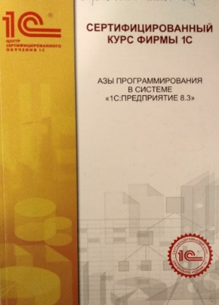
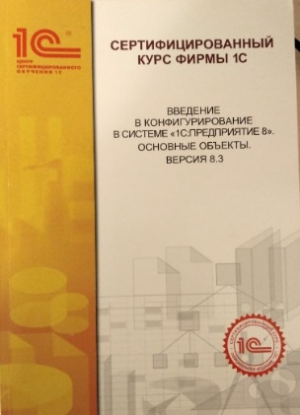
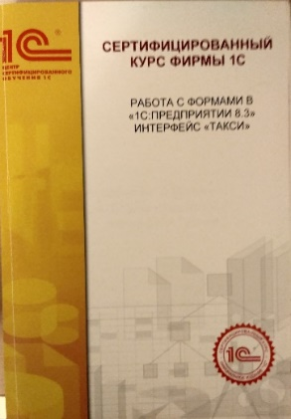
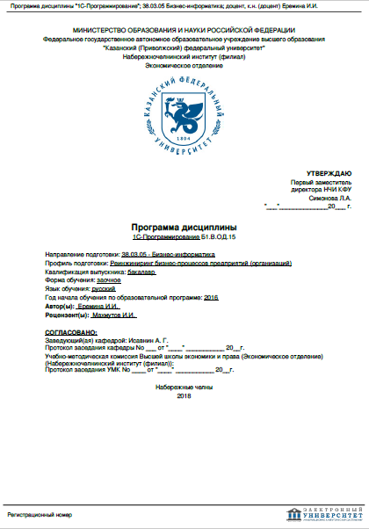
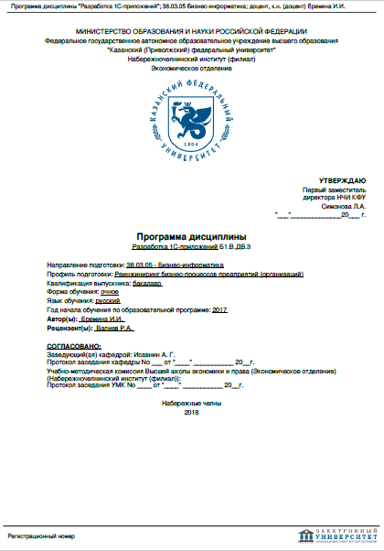
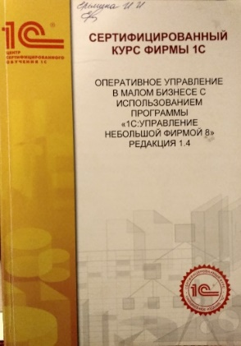
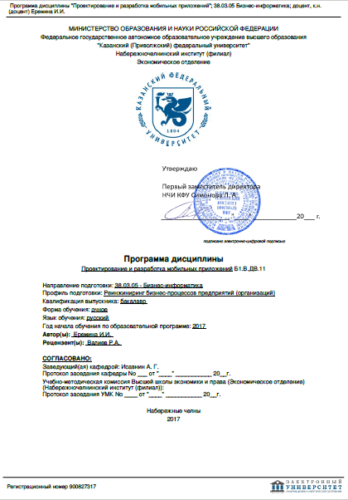
Сертифицированные курсы 1С, используемые в учебном процессе

Slide 17
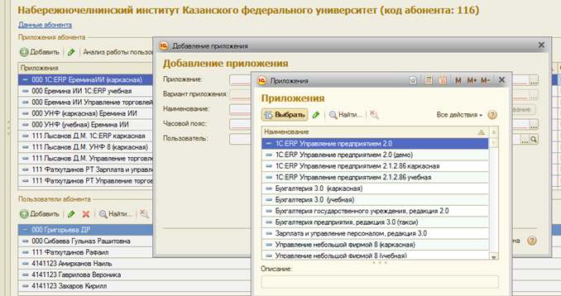
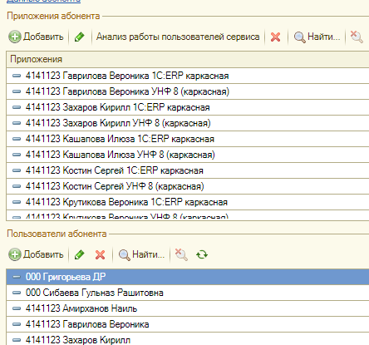
Для отработки навыков профессионального пользователя и лучшего понимания структуры готового решения, в учебном процессе активно используем облачный сервис https://edu.1cfresh.com/.
Отметим, что при добавлении каркасных (рабочих) баз приложений для студентов, была установлена определенная маска ввода для имени базы: «ХХХХХХХ Фамилия И.О. название приложения», где первые 7 цифр обозначают номер группы студента.

Slide 18
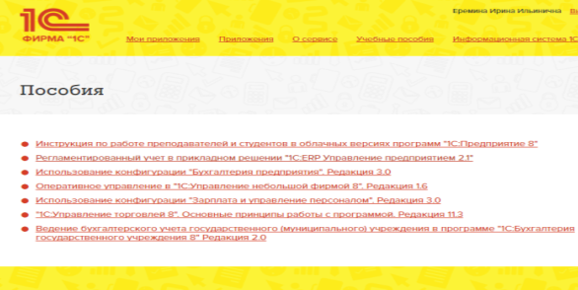
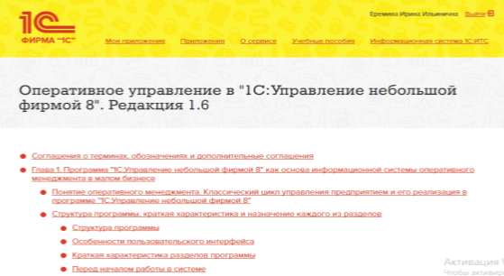
Регистрацию пользователей ведем согласно предлагаемой инструкции, студенты регистрируются преподавателем по предоставляемому адресу электронной почты. После прохождения процедуры регистрации обучаемым предоставляются каркасная база приложения и учебная база. В каркасной базе студент работает и выполняет задания по предлагаемому учебному пособию в сервисе. Учебная база дается студенту для живого примера, ее можно открыть, посмотреть документы, справочники и всю организационную структуру, что не мало важно при самостоятельной работе.
A
Учебные базы
B
Каркасные базы
C
Учебные пособия на Сервисе

Slide 19
Сотрудничество образовательных организаций общего и профессионального образования с фирмой 1С
В образовательный процесс применение «облачных технологий» входит с опозданием и еще не нашло обширного использования. Хотя современные студенты и читают об «облачных технологиях», а некоторые и используют отдельные из них в своей личной деятельности. Однако, чем раньше преподаватели и другие пользователи начнут применять облачные сервисы в своей работе, тем раньше они приобретут эффективный инструмент для создания персональной траектории обучения, тем эффективнее и интереснее они смогут сделать процесс обучения.

Slide 20
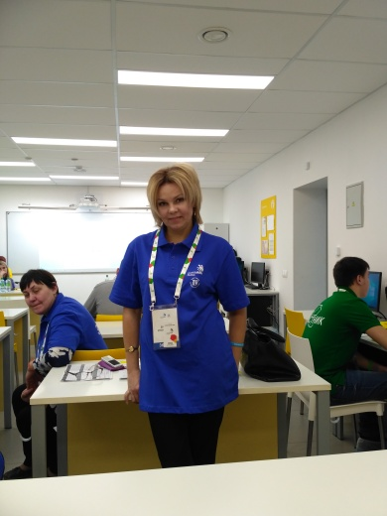
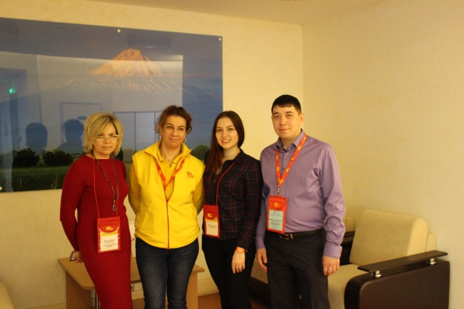
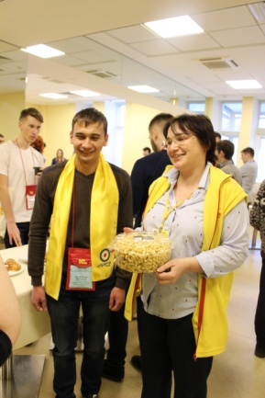
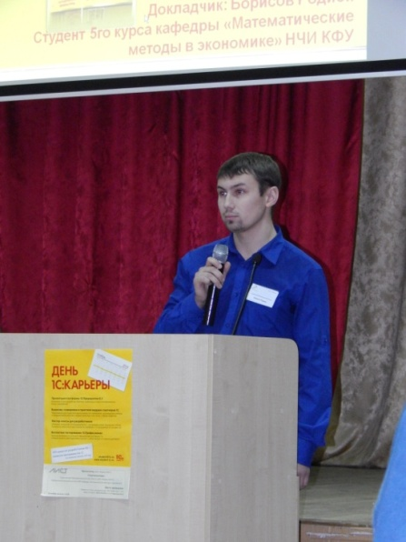
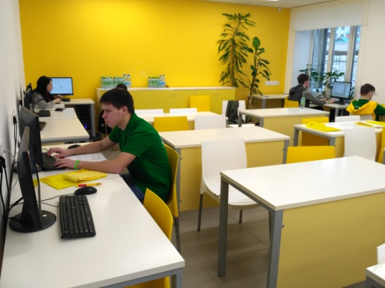
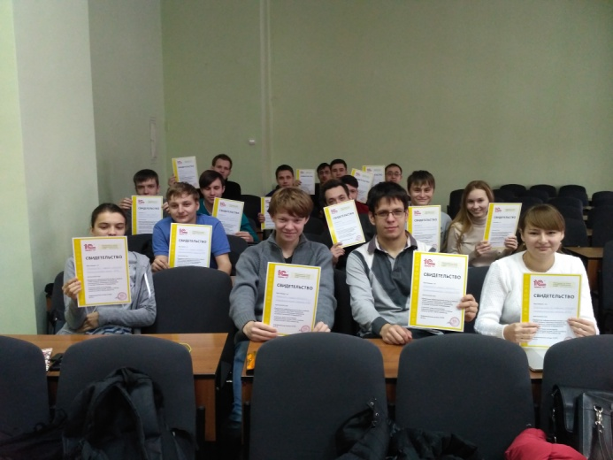

Slide 21
Наша цель – квалифицированные КАДРЫ!
Notes:
Не просто студенты, получившие хорошее образование, а высококлассные сотрудники. Мы хотим, чтобы образование помогло студенту получить хорошую работу! Одна фирма от другой отличается в первую очередь тем, какие кадры она сумела набрать и как организовала их работу. Для нас кадры важнее, чем финансы, лицензии, знакомства или помещения.
Поэтому система образования – это наш главный смежник.

Slide 22
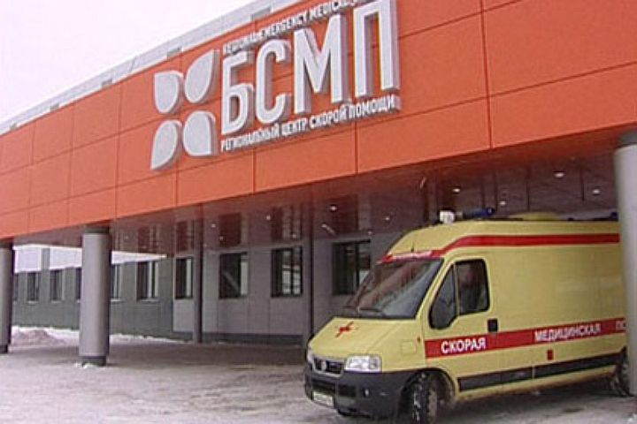
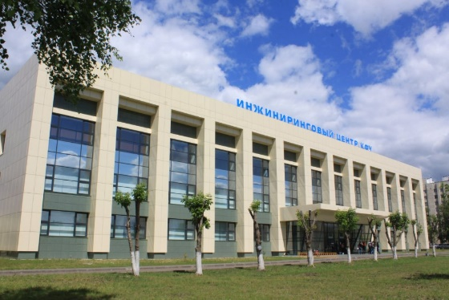
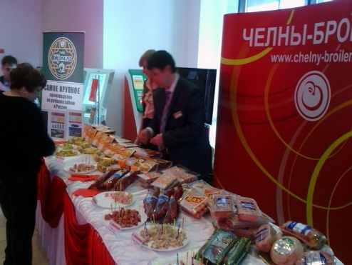
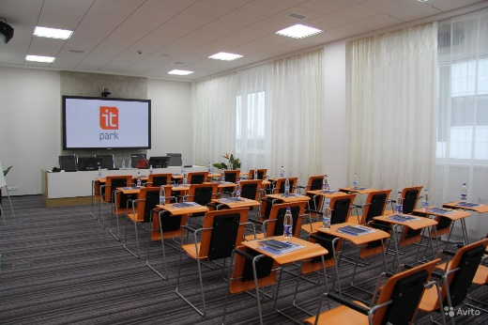
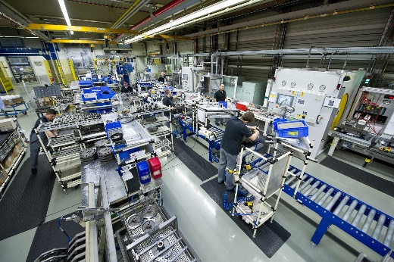
Notes:
Выпускные работы студентов ИТ-направления выполняются и по заказу градообразующего предприятия «КАМАЗ», комитетов финансов, образования информатизации и связи, банков и финансовых организаций Набережных Челнов и Закамского региона, и многих др. Опыт применения ИТ в учебном процессе можно описать по таким составляющим, как техническое, программное, методическое, кадровое и информационное обеспечение, а достижения студентов могут иллюстрировать его эффективность.

Slide 23
Спасибо за внимание!

